Slide 1




PROJETO DE DESENVOLVIMENTO MÓVEL
PEDRO CÉSAR 20211192

Slide 2




O QUE É? E OBJETIVOS
Notes:
Com a chegada de uma competição internacional, acho que todos sentimos aquela vontade súbita de ir praticar algum tipo de desporto, agora com o euro2024, eu próprio senti essa vontade. Ao procurar campos disponíveis, reparei que a reserva de qualquer campo é feita através de um telefonema para o próprio estabelecimento. E ai entra o matcher. É uma aplicação de consulta e reserva de campos desportivos, que visa desburocratizar o processo de reserva de campos desportivos, e através disto incentivar a prática desportiva.

Slide 3


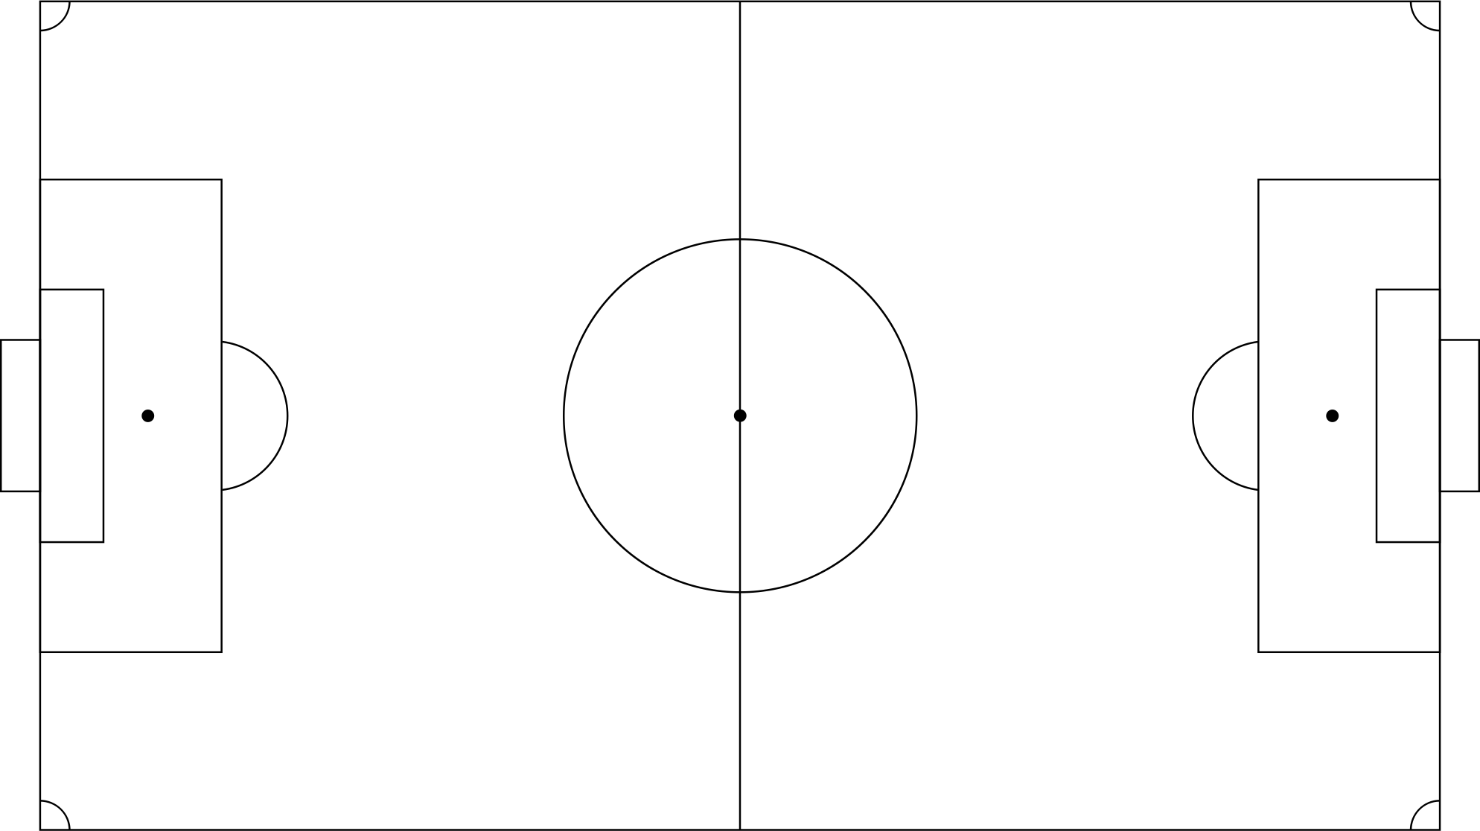


FUNCIONALIDADES
VER CAMPOS DISPONÍVEIS
RESERVA DE CAMPOS
GESTÃO DE RESERVAS
GESTÃO DE RESERVAS

Slide 4









TECNOLOGIAS
Notes:
Git para control de versões
AndroidStudio desenvolvimento da frontend A Firebase Authentication gerencia o registo e login dos utilizadores, enquanto o Firestore armazena dados relacionados a utilizadores, campos desportivos e reservas.
O Firebase Cloud Functions é uma funcionalidade do Firebase que permite executar código backend em resposta a eventos disparados pela Firebase

Slide 5

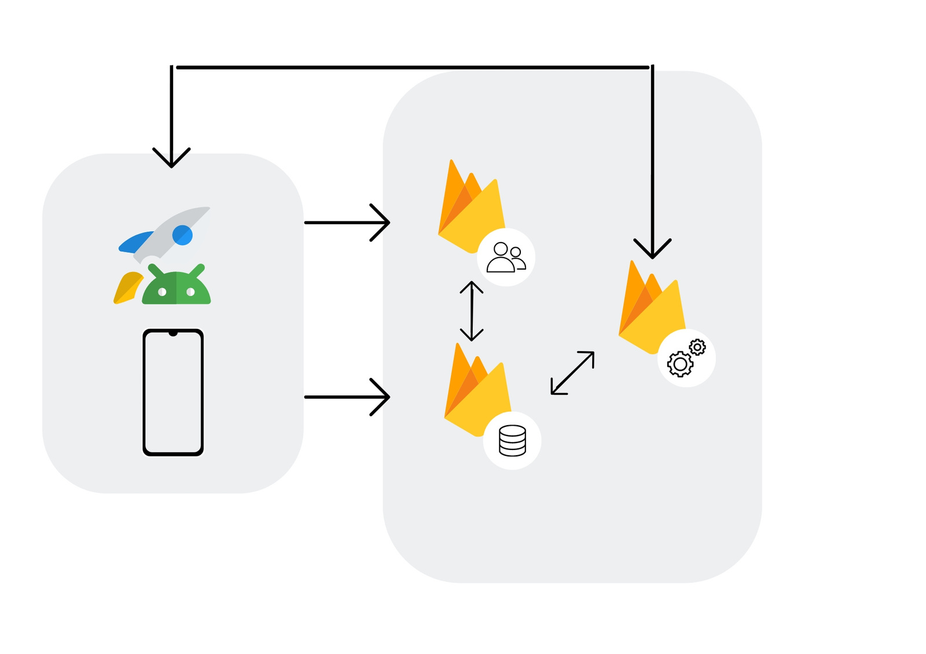

ARQUITETURA SOLUÇÃO
Notes:
Ao clicar no botão de registo, a aplicação chama o método createUserWithEmailAndPassword() do Firebase Authentication
Ao clicar no botão de login, a aplicação chama o método signInWithEmailAndPassword() do Firebase Authentication.
Na MainActivity, a aplicação consulta a coleção football no Firestore para obter a lista de campos desportivos disponíveis.
A aplicação cria um novo documento na coleção reservas no Firestore.
Na ProfileActivity, a aplicação consulta a coleção reservas no Firestore para obter as reservas feitas pelo utilizador logado.

Slide 6




CONCLUSÃO
SIMPLES
BUROCRÁTICO
Notes:
O matcher é uma app inovadora em portugal que irá revolucionar o modo como realizamos a reserva de campos desportivos, sendo mais simples e menos burocrático

